Slide 2
Adoremos al Señor II – 1
Introducción a la adoración: “Todas las artes son aptas para su uso en la adoración”
Diapositiva 2

Slide 3
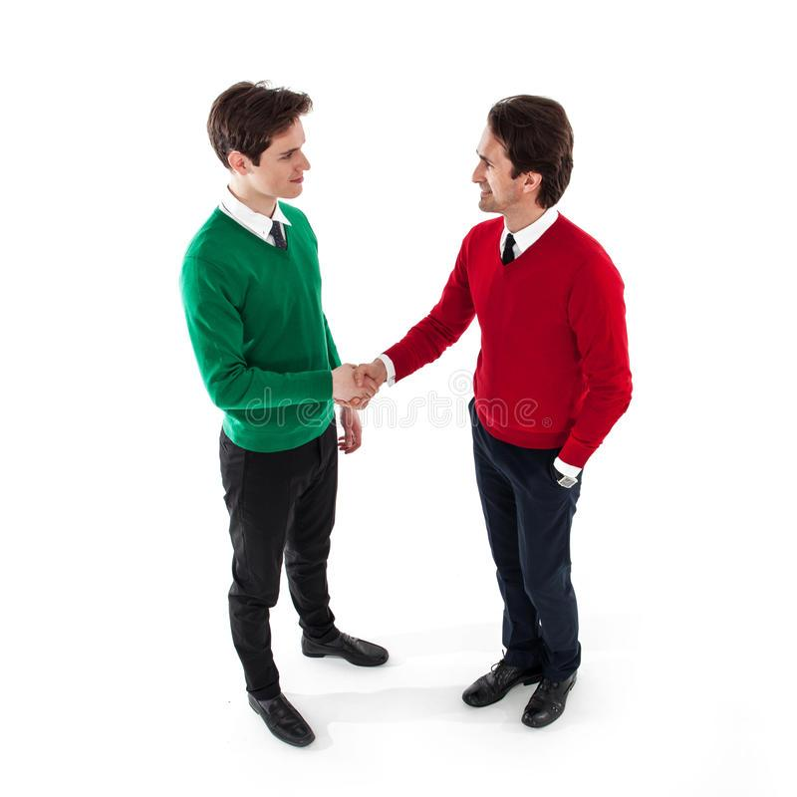
Introducciones – 5 minutos
Mi Nombre es ________________
Vivo en ______________________
Soy un _______________________
Diapositiva 3

Slide 4
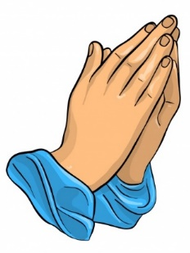
Querido Padre Celestial, al comenzar este nuevo curso de adoración, te pedimos que lo guíes y lo dirijas para tu gloria. No sólo por nosotros mismos, sino también por el bien de quienes nos rodean, líbranos del malvado deseo del diablo de destruir nuestra fe y separarnos eternamente del amor de Dios. Ayúdanos a ver y a mostrar a los demás cómo los elementos de la adoración cristiana pueden protegernos de los ataques del maligno. En el nombre de Jesús oramos. Amén.
Diapositiva 4

Slide 5
Por venir preparado
Por respetar la hora
Por los que nos sirven
Por los co-alumnos
Por el grupo de Whatsapp
Por los objetivos del curso
Diapositiva 5

Slide 6
Objetivos del curso
Al terminar el curso, el participante podrá planear y guiar un servicio básico de adoración, apto para uso en un Grupo Sembrador.
Además, tendrán un conocimiento introductorio de los elementos de la adoración cristiana, y apreciarán la teológica y la base bíblica de la litúrgica luterana.
Conocerán los recursos disponibles para uso en la adoración del Grupo Sembrador.
Diapositiva 8

Slide 7
15-20 Minutos
Diapositiva 6

Slide 8
¿Cuál fue la verdad principal del primer video?
Comparemos, veamos lo que otros han dicho
Diapositiva 7

Slide 9
¿Cuál fue la verdad principal del primer video?
Todas las artes escénicas se pueden utilizar para adorar al Señor.
poesía,
narración de cuentos,
danza,
acompañamiento instrumental,
música vocal,
drama,
entre otros.
Además, existen las artes visuales y otras artes sensoriales, como pinturas, vidrieras, esculturas, incienso, velas, etc. Hay muchas maneras de adorar al Señor y alabar su santo nombre.
Diapositiva 8

Slide 10
¿Qué Escritura, en este primer video, fue referida como apoyo?
Comparemos, veamos lo que otros han dicho
Diapositiva 9

Slide 11
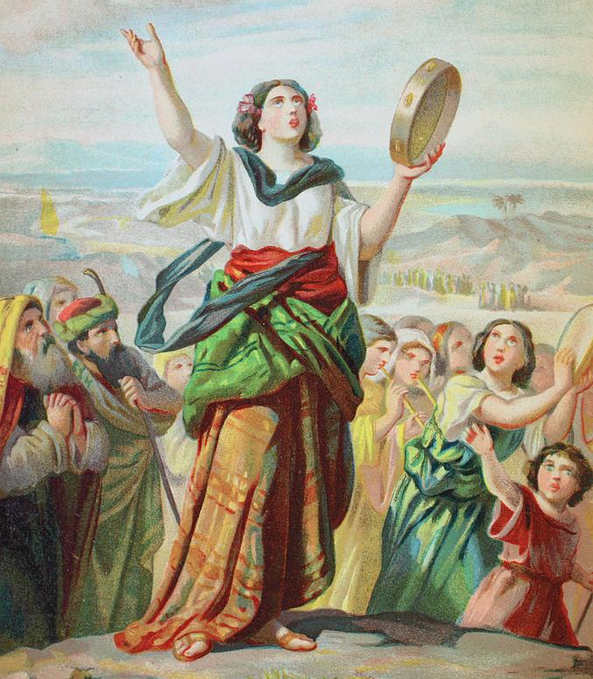
¿Qué Escritura, en este primer video, fue referida como apoyo?
Se hizo referencia específica al culto que Moisés, Miriam y los israelitas hicieron después de su milagroso rescate del ejército egipcio al cruzar el Mar Rojo.
Diapositiva 10

Slide 12
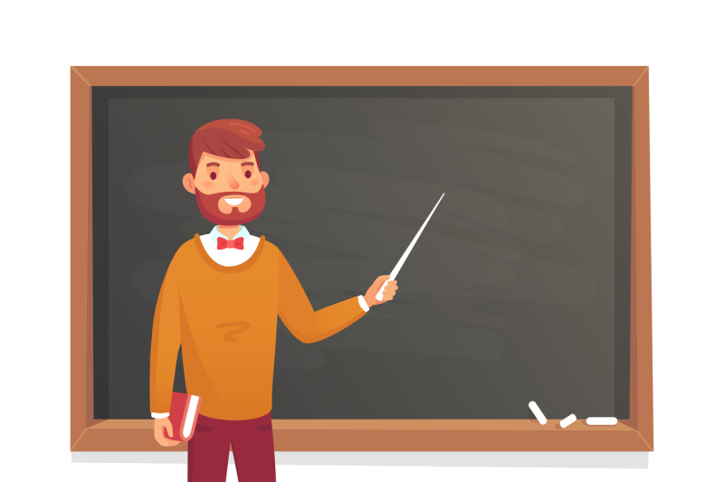
Resumamos 5-10 minutos
Diapositiva 17

Slide 13
música vocal
drama
velas
pinturas
poesía
Libre de Eligir
narración de cuentos
vidrieras
esculturas
danza
incienso
acompañamiento instrumental
Diapositiva 18

Slide 14
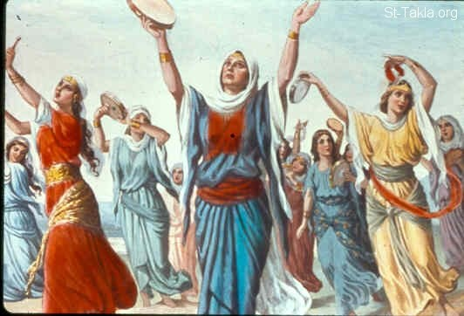
Entonces María, la profetisa, hermana de Aarón, tomó un pandero en su mano, y todas las mujeres salieron detrás de ella con panderos y danzas.
Exodo 15:20
Diapositiva 19

Slide 15
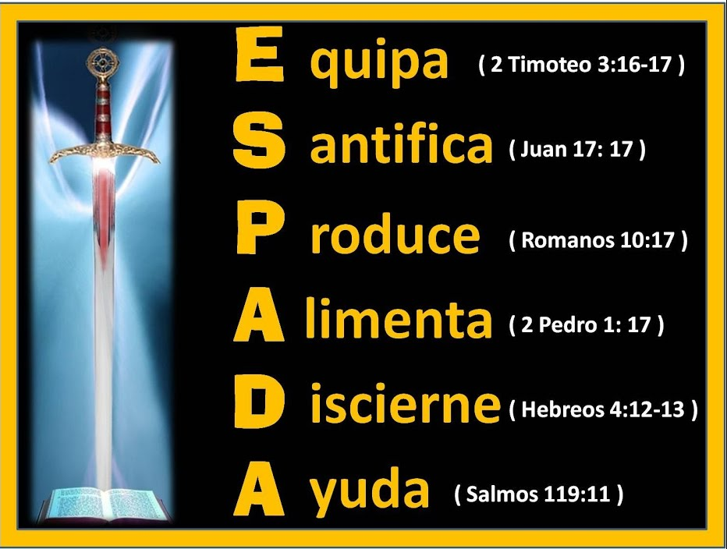
“La palabra debe predominar”
Diapositiva 20

Slide 16
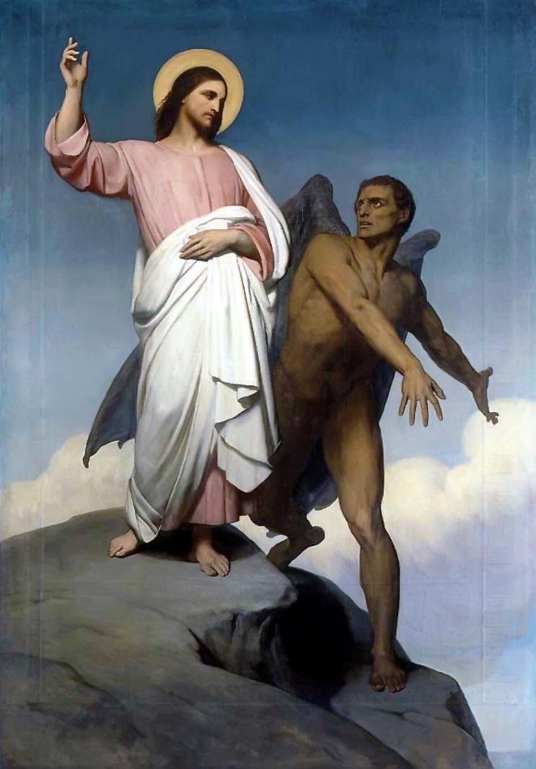
“Cuidado cuando el diablo cita las Escrituras”
Entonces el diablo lo llevó a la santa ciudad, lo puso sobre el pináculo del Templo y le dijo: —Si eres Hijo de Dios, tírate abajo, pues escrito está: “A sus ángeles mandará acerca de ti”, y “En sus manos te sostendrán, para que no tropieces con tu pie en piedra.” Jesús le dijo: —Escrito está también: “No tentarás al Señor tu Dios.” Mateo 4:4-7
Diapositiva 21

Slide 17
Profundizemos
15 - 20 Minutos
Diapositiva 22

Slide 18
#1 - ¿Cuál es la mejor manera de asegurarse de que el estilo de adoración que use sea apropiado para su gente?
Diapositiva 23

Slide 19
Organizando los puntos
Conozca a su gente
Conozca sus limitaciones
Punto de inicio del grupo
No se trata de usted
Diapositiva 24

Slide 20
Punto importante
En www.academiacristo.com hay recursos musicales disponibles para uso en su grupo también.
Diapositiva 26

Slide 21
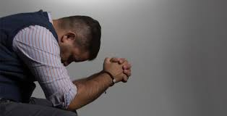
Oración
Diapositiva 30

Slide 22
La Tarea
Mirar el video dos del curso y responder las siguientes preguntas:
¿Cuál fue la verdad principal del segundo video?
Según las Escrituras, ¿con qué dos cosas se comparó la Palabra de Dios?
Si nos enfocamos en la Palabra de Dios en la adoración grupal ¿qué bendiciones espirituales habrá en lo personal? (pista: la historia de Jesús en Mat. 4)
Busque una canción de Academia Cristo que le guste, y que vea apropiada para usar y cantar en Grupo Sembrador. Comparta el link para la canción en el grupo de Whatsapp.
Diapositiva 31

Slide 24
La Despedida
Diapositiva 32

